Slide 1
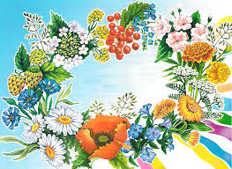
Український вінок

Slide 2
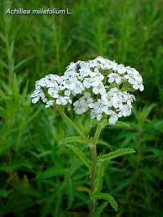
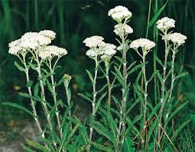
Деревій - символ нескореності, посідає центральне місце у віночку.

Slide 3
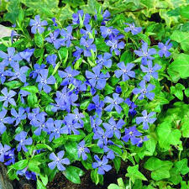
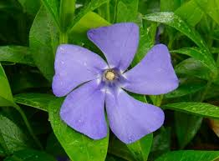
Барвінок – символ життя

Slide 4
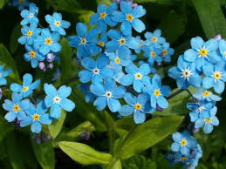
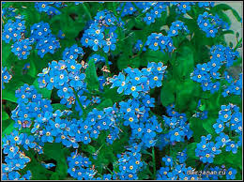
Незабудка – символ гарного зору

Slide 5
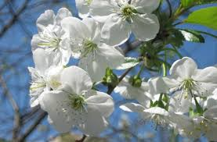
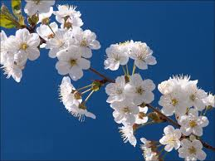
Вишня – символ материнської любові

Slide 6
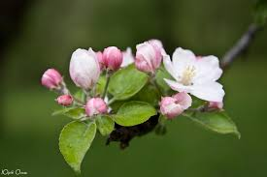
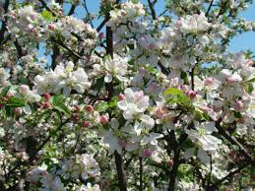
Яблуня – символ материнської любові

Slide 7
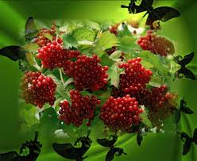
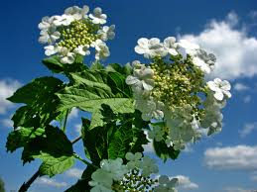
Калина – символ України, символ краси та дівочої вроди

Slide 8
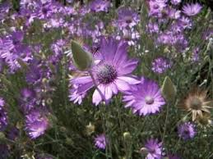
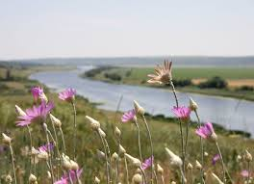
Безсмертник – символ здоров'я та довголіття

Slide 9
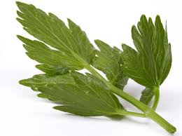
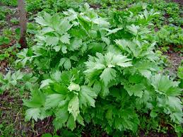
Любисток – символ любові

Slide 10
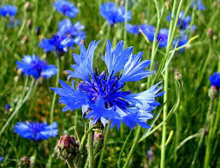
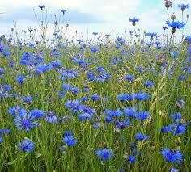
Волошки – символ любові

Slide 11
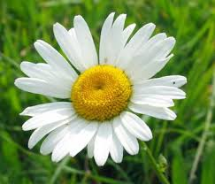
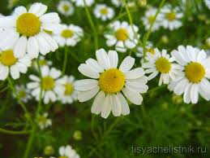
Ромашка – символ юності, доброти, ніжності

Slide 12
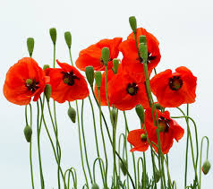
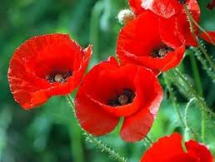
Мак – символ пам'яті роду про загиблих

Slide 13
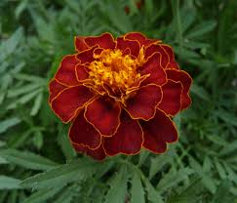
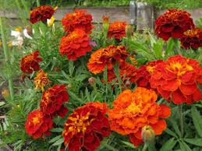
Чорнобривці – символ вроди

Slide 14
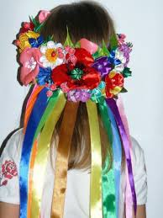
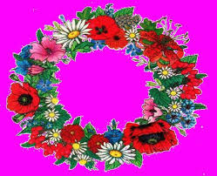
Стрічки – завершальний елемент вінка

Slide 15
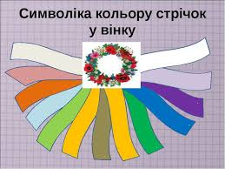

Slide 16

Значення кольорів українського вінка
Коричневий – земля-матір
Жовтий – сонце
Зелений – трава, листя
Голубий – небо
Синій – вода
Оранжевий – паляниця
Фіолетовий – розум
Рожевий – багатство, достаток
Малиновий – щедрість
Білий – чистота душі

Slide 17
На ньому гроно й пелюстки, квіти, листя й віти.
Він оберіг краси здавна у нашій стороні.
Веселі ви чи сумовиті, на схилах Ворскли чи Дінця
Нема такої дівчини у світі, котрої він не до лиця.

